Slide 1
SELIAR FILLER
SELIAR FILLER S KOLAGENEM A ARGANOVÝM OLEJEM

Slide 2
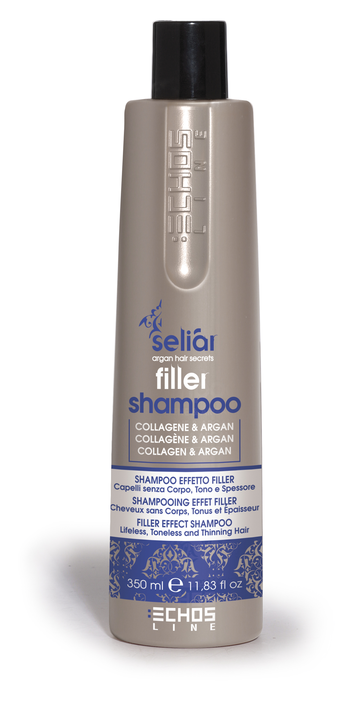
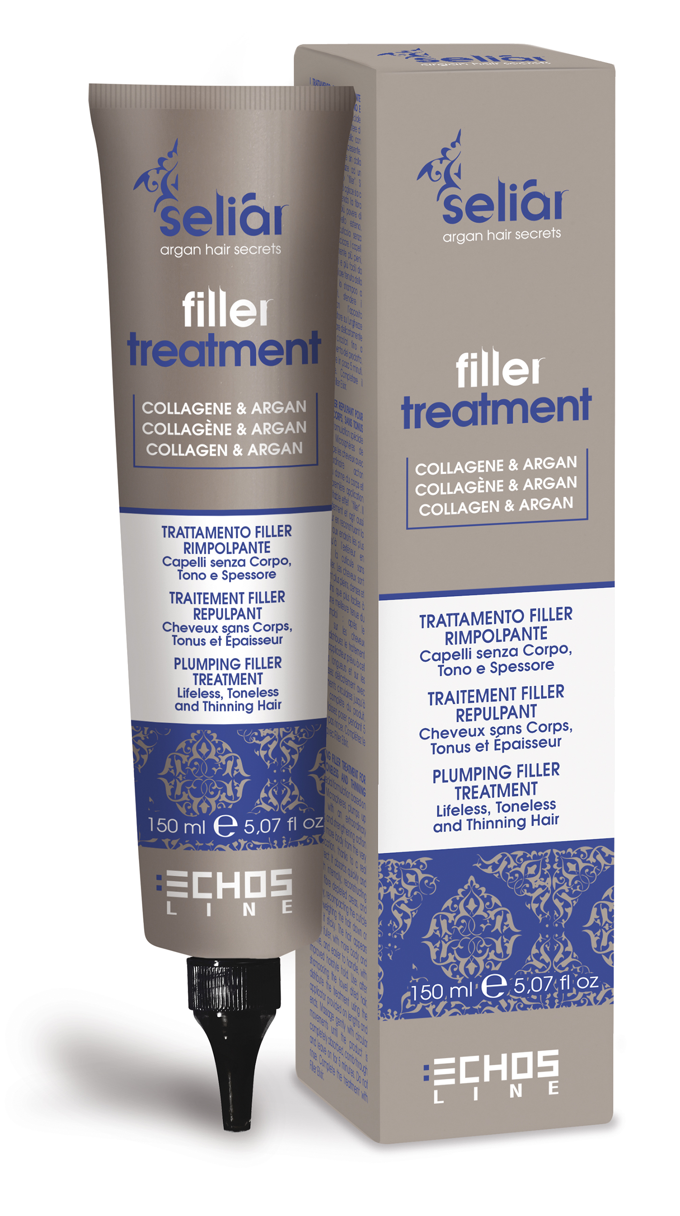
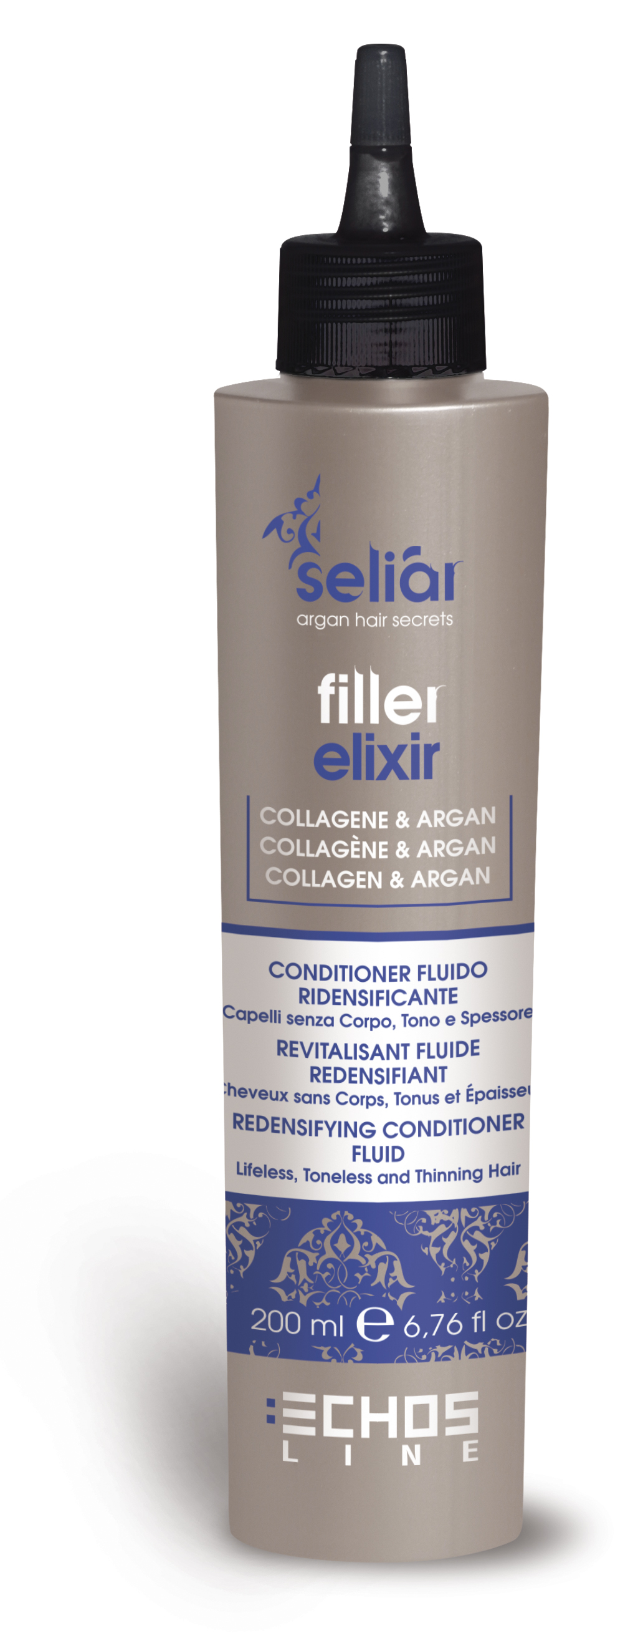
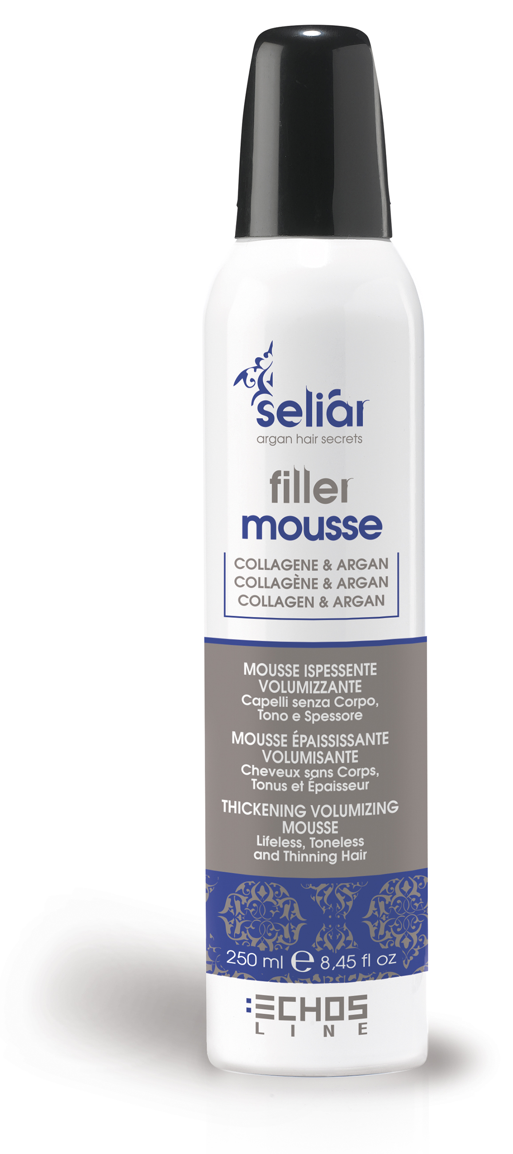
SELIAR FILLER
Program ošetření Seliar Filler je profesionální péče s KOLAGENEM a ARGANOVÝM OLEJEM pro řešení problému jemných vlasů, které postrádají plnost, pevnost, sílu a vitalitu. Díky intenzivnímu vyplňujícímu efektu je vlasová struktura silnější, pevnější , prižnější a zdravější

Slide 3
SELIAR FILLER
PROBLÉM
Slabé vlasy bez objemu a hustoty
Hustota vlasů ovlivňuje jejich vzhled a také je ukazatelem zdraví.
Struktura jemných vlasů bývá slabá, podléhají tedy velmi snáze vlivům vnějšího okolí a jejich důsledkem se stávají:
Rovné a hladké
Bez objemu a hustoty
Těžko upravitelné
Kromě jiného vlasy často podrobované chemickému působení a ošetření mají tendenci ke snížení hustoty z důvodu ztráty:
Pružnosti
Vitality
Síly
Jednotnosti
Následkem působení těchto faktorů se u slabých vlasů bez objemu a hustoty projevuje následující:
Snázeji se špiní
Vypadají méně husté
Nedrží tvar
Často se lámou

Slide 4
SELIAR FILLER
ŘEŠENÍ
VYPLŇUJÍCÍ ÚČINEK
Speciální směs KOLAGENU a ARGANOVÉHO OLEJE dodává LÁTKU pronikají do vnitřní struktury vlasového vlákna, tím jej rozšiřuje a dodává mu na objemu s cílem odstranit estetické nedostatky jemných vlasů, kterým chybí objem, síla, vitalita a hustota.
MIKROSFÉRY KOLAGENU: mají reparační vlastnosti, dodávají pružnost a hustotu, což má za důsledek „vyplňující efekt“, díky kterému se látkou vyplní vnitřní i vnější strukturu vlasového vlákna, a to bez slepení.
ARGANOVÝ OLEJ: reparační, ochranné a hydratační vlastnosti umožní lepší pronikání kolagenu pro účinnou úpravu přirozeně jemných vlasů a pro odstranění jejich křehkosti.
OLEJ ZE LNĚNÝCH SEMÍNEK: Známý svými uhlazujícími vlastnostmi, vlasům navrací hebkost, hedvábnost a neuvěřitelný lesk.
HEDVÁBNÉ PROTEINY: Účinné pro své výživné a reparační vlastnosti, dodávají objem a energii bez slepení a také překvapivý lesk a objem.

Slide 5
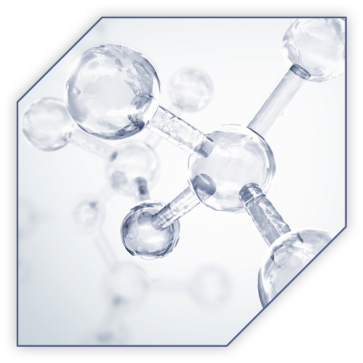
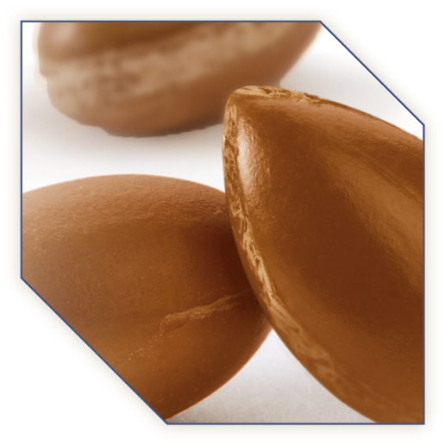
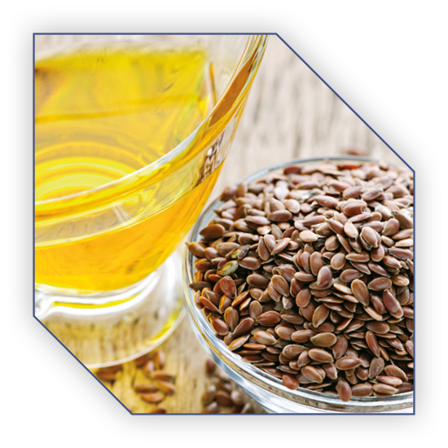
AKTIVNÍ LÁTKY
KOLAGEN ARGANOVÝ OLEJ
obnova elasticity a rekonstrukce a hydratace
plnosti vlasů díky vlasů, napomáhá lepší
vyplnění vnitřní a penetraci kolagenu
vnější struktury vlasů
LNĚNÝ OLEJ HEDVÁBNÉ
PROTEINY
Uhlazující efekt, výživa a rekonstrukce,
zanechává vlasy hebké dodává plnost a pevnost
a lesklé bez zatížení

Slide 6
FILLER VYPLŇUJÍCÍ ŠAMPON PRO OBJEM
FILLER VYPLŇUJÍCÍ ŠAMPON
PH 5,5
Šampon s kolagenem, arganovým olejem,
lněným olejem a hedvábnými proteiny
je ideální pro jemné a
křehké vlasy. Jemně čístí, revitalizuje,
dodává plnost, hydrataci a lesk bez
zatížení.
350 ml EC20736
1000 ml EC20737

Slide 7
FILLER TREATMENT VYPLŇUJÍCÍ PÉČE PRO OBJEM
FILLER TREATMENT
VYPLŇUJÍCÍ PÉČE
PH 3,5
Vyplňující péče s kolagenem, arganovým
olejem, lněným olejem a hedvábnými
proteiny pro vyplnění a zpevnění
jemných a křehkých vlasů. Dodává
plnost, pevnost a objem. Hloubkově
rekonstruuje vnitřní a vnější struktu
vlasů bez zatížení.
150 ml EC20738

Slide 8
FILLER ELIXÍR VYPLŇUJÍCÍ KONDICIONÉR PRO OBJEM
FILLER ELIXIR
VYPLŇUJÍCÍ KONDICIONÉR
PH 4,0
Zpevňující kondicionér s kolagenem,
arganovým olejem, lněným olejem a
hedvábnými proteiny pro jemné vlasy
bez života. Efektivně uhlazuje vlasy
bez zatížení, dodává plnost a lehkost.
Výjimečně vlasy hydratuje a
regeneruje.
200 ml EC20739

Slide 9
FILLER MOUSSE VYPLŇUJÍCÍ PĚNA PRO OBJEM
FILLER MOUSSE
VYPLŇUJÍCÍ PĚNA
PH 7
Objemová pěna s kolagenem a
arganovým olejem pro jemné a křehké
vlasy. Dodává objem, plnost a texturu.
Chrání vlasy vůči vnějším vlivům a
a dodává přirozený efekt plnosti a
pevnosti.

Slide 10
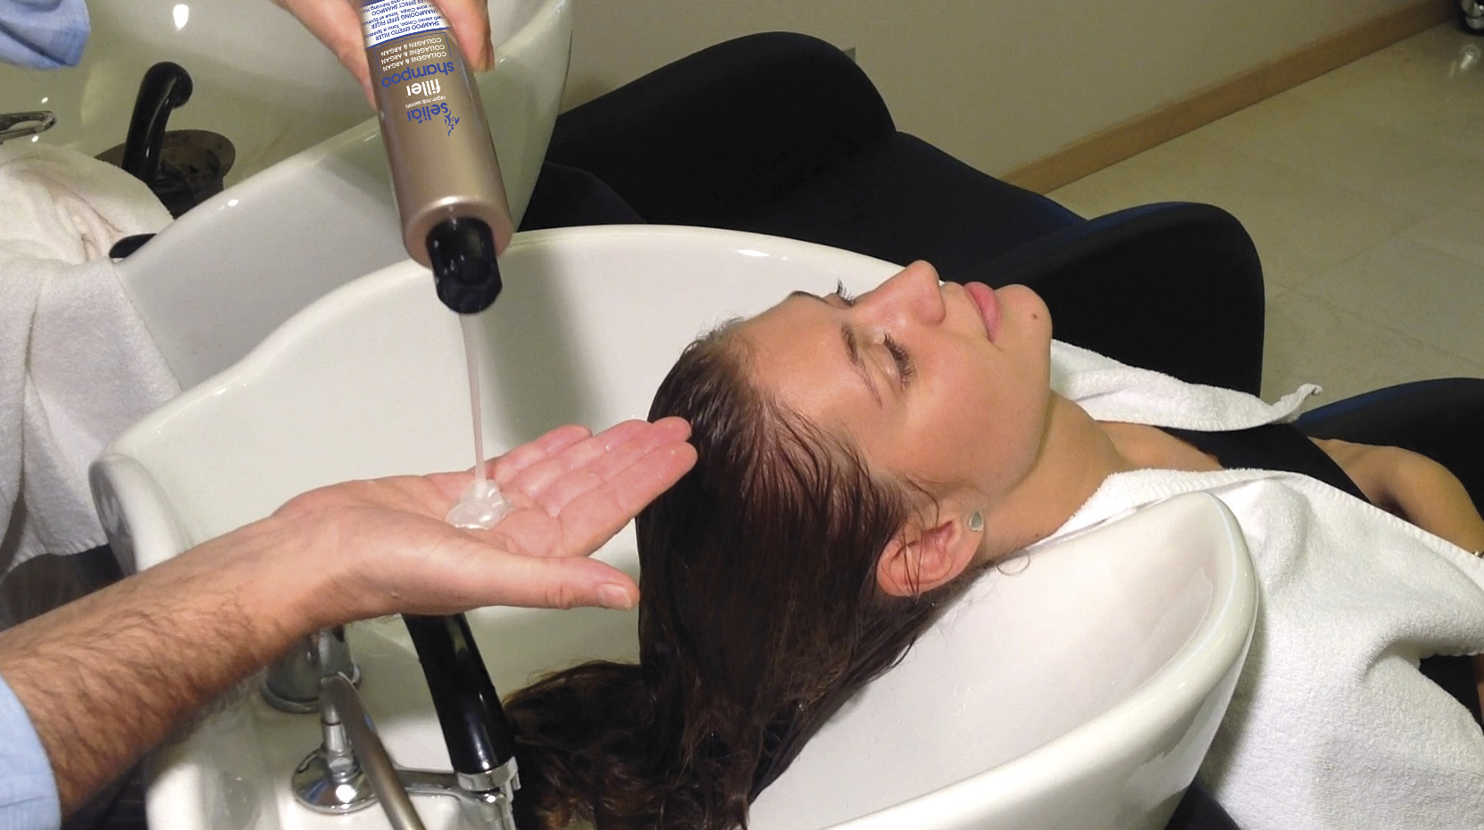
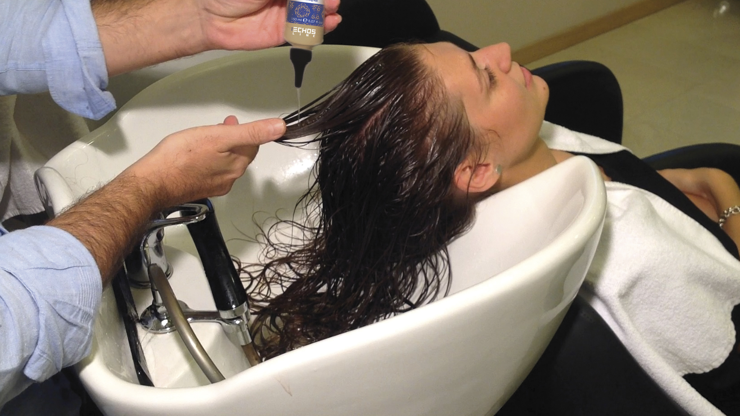
FILLER OŠETŘENÍ KROK ZA KROKEM
POSTUP POUŽITÍ
KROK 1
Umyjte vlasy 1-2 x dle potřeby šamponem
Filler a důkladně jej vypláchněte.
KROK 2
Naaplikujte na vlhké, ručníkem vysušené vlasy vyplňující péči Filler,
důkladně fluid vmasírujte do vlasů, pročešte a nechte 5 minut působit.
NEOPLACHUJTE

Slide 11
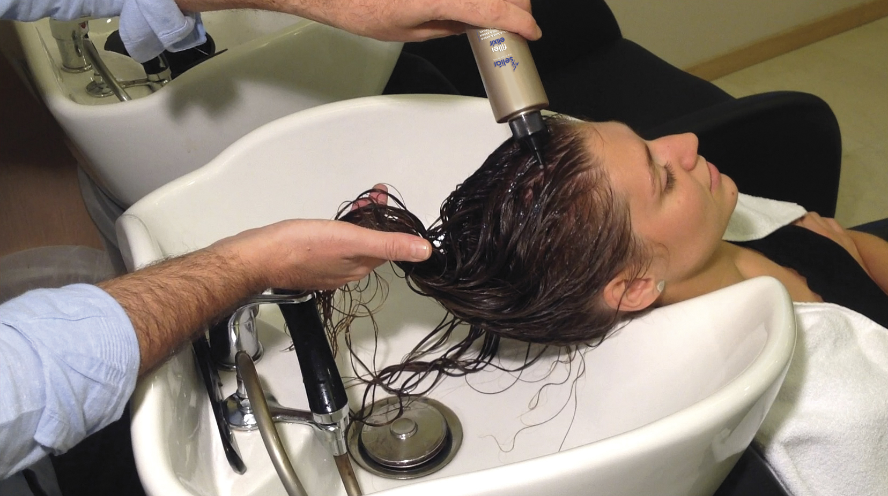
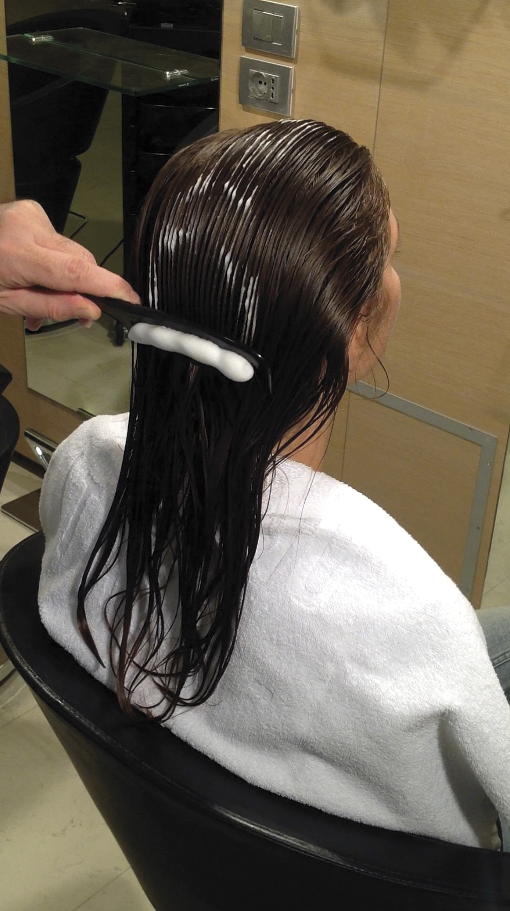
FILLER OŠETŘENÍ KROK ZA KROKEM
POSTUP POUŽITÍ
KROK 3
Pokračujte v aplikaci kondicionéru
Fille, opět dobře vmasírujte produkt
do vlasů, pročešte a nechte 5 minut
působit.
Poté vlasy důkladně opláchněte.
KROK 4
Před foukáním naaplikujte do
vlasů objemovou pěnu Filler
Mousse pro dodání výrazného
objemu. NEOPLACHUJTE.

Slide 12
FILLER ŠAMPON
350 ml EC20736 140,- bez DPH/169,- s DPH/ 220,- kč DOP
1000 ml EC20737 245,- bez DPH/296,- s DPH
FILLER TREATMENT OŠETŘENÍ
150 ml EC20738 275,- bez DPH/333,- s DPH/433,- kč DOP
FILLER ELIXÍR KONDICIONÉR
200 ml EC20739 215,- bez DPH/260,- s DPH/344,- kč DOP
FILLER PĚNA
200 ml EC20740 230,- bez DPH/278,- s DPH/362,- kč DOP
SADA
EC20741 590,- bez DPH/714,- s DPH/929,- kč DOP
(šampon + ošetření + kondicionér)

